Slide 1
Medienführerschein Bayern für die außerschulische Jugendarbeit
Einstieg
Schulungseinheit „Medienkompetenz“

Slide 2

„Mobile Kommunikation“
Einstieg
Einstieg

Slide 3

Mobile Kommunikation
Einstieg
Was versteht man unter den Begriffen …
„Mobile Kommunikation“
„Social Media“
?
?
Keine Ruhephasen zu haben, macht müde.

Slide 4


Mobile Kommunikation
Einstieg
  Gruppenarbeit
  Mobile Kommunikation in Jugendgruppen?
  Findet euch in Gruppen von maximal vier Personen zusammen.
  Tauscht euch anhand folgender Fragen zu mobiler Kommunikation in Jugendgruppen aus:
  Wie kommunizieren Kinder und Jugendliche in Jugendgruppen miteinander?
  Welche Rolle nimmst du als Jugendleitung dazu ein?
  Formuliert euer Gruppenergebnis als #Hashtag oder kurzen Post von maximal 140 Zeichen.

Slide 5
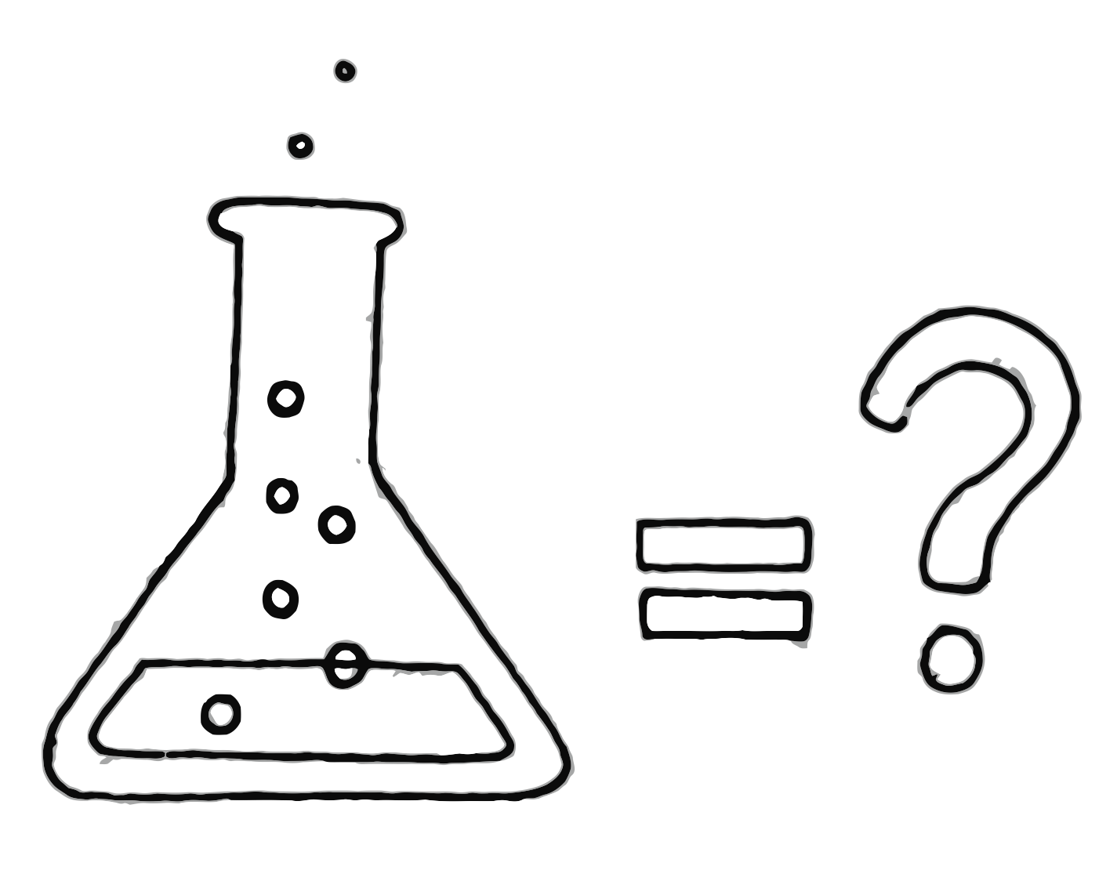
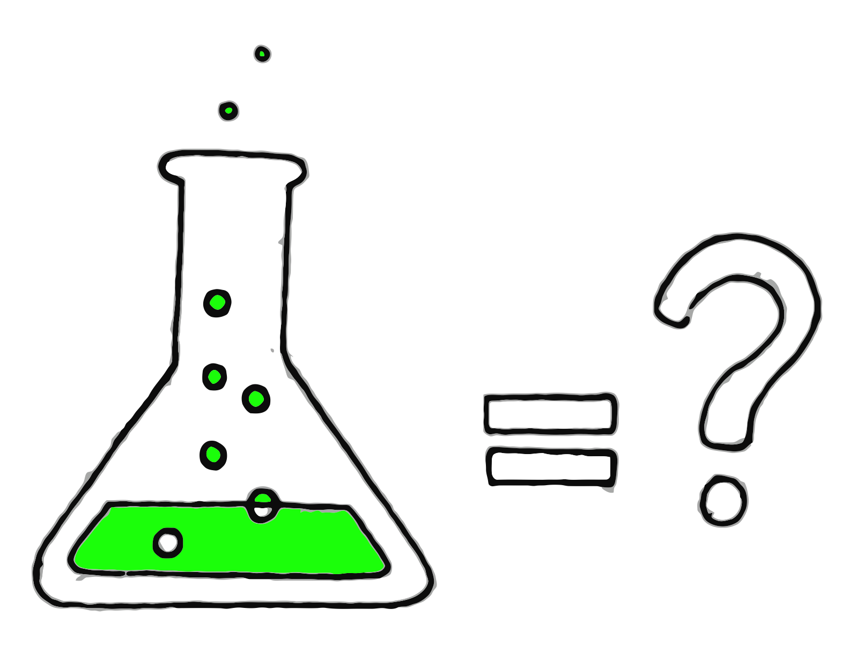
Mobile Kommunikation
Einstieg
  Präsentation im Plenum
  Eure Ergebnisse!
  Wie kommunizieren Kinder und Jugendliche in Jugendgruppen miteinander?
  Welche Rolle nimmst du als Jugendleitung dazu ein?
Jugendleitungen
sind wichtige Bezugspersonen
für Kinder und Jugendliche und haben somit Vorbildfunktion.

Slide 6

Mobile Kommunikation
Einstieg
  Positionierungsspiel
  Deine Meinung ist gefragt!
  Jugendleitungen sind in einem ständigen Wettstreit gegen das Smartphone. Bei Treffen, Gruppenstunden, Jugendfreizeiten etc. sind Kinder und Jugendliche oft nur mit halbem Herzen dabei.
  Wenn sich Kinder und Jugendliche treffen, gibt es kaum Konflikte. Viele Streitereien tragen sie außerhalb der Treffen, Gruppenstunden, Jugendfreizeiten etc. über das Smartphone aus.
  Kinder und Jugendliche nutzen das Smartphone vor allem, um zu posen und Bilder von sich selbst zu machen. Das irritiert mich immer wieder.

Slide 7
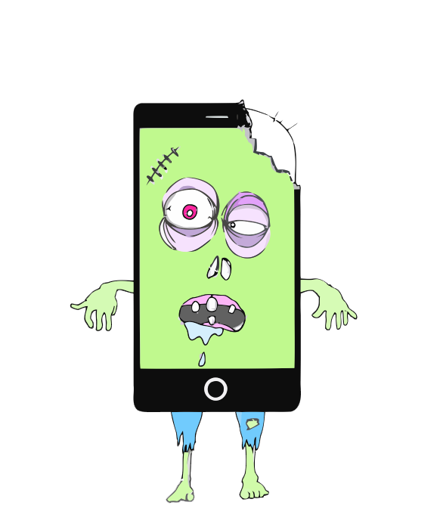
„Mediennutzung“
Schwerpunkt „Mediennutzung“
Schwerpunkt
Notes:
Vorschlag: Hier statt Logos Grafik aus dem Material einfügen?
Medienführerschein Bayern
Die Schulungseinheit „Medienkompetenz“ ist Teil des Medienführerscheins Bayern
Ziel der Schulungseinheit „Medienkompetenz“ ist es, Jugendleitungen dabei zu unterstützen,
kritisch-reflexiv mit Medien umzugehen.
Heranwachsende zu einem verantwortungsvollen Umgang mit Medien anzuregen.
anlassbezogen auf medienpädagogische Fragen und Herausforderungen in der Jugendarbeit reagieren zu können.
Die Initiative Medienführerschein Bayern
wurde 2009 von der Bayerischen Staatsregierung ins Leben gerufen, um die Medienkompetenz von Kindern, Jugendlichen und Erwachsenen zu stärken.
bietet Materialien für unterschiedliche Altersstufen: Elementarbereich, Grundschule, weiterführende Schulen und Berufliche Schulen.
Der Medienführerschein Bayern wird vom Bayerischen Staatsministerium für Wirtschaft und Medien, Energie und Technologie finanziert.
Die gemeinnützige Stiftung Medienpädagogik Bayern koordiniert die Initiative und verantwortet die inhaltliche Entwicklung.

Slide 8
Nutzungsvorlieben und -motive
Schwerpunkt „Mediennutzung“
  Sammlung im Plenum
  Denkt laut!
  Welche Social Media-Angebote sind bei Kindern und Jugendlichen aktuell sehr beliebt?
?

Slide 9
Nutzungsvorlieben und -motive
Schwerpunkt „Mediennutzung“
  Gruppenarbeit
  Wozu Social Media-Angebote?
  Findet euch in Gruppen von maximal vier Personen zusammen.
  Jede Gruppe beschäftigt sich mit einem Social Media-Angebot,
  das bei Kindern und Jugendlichen aktuell sehr beliebt ist.
  Tauscht euch zu folgenden Fragen aus:
  Wie und wozu nutzen junge Menschen dieses Social Media-Angebot?
  Was ist ihnen bei der Nutzung wichtig?
  Warum ist das so?
  Haltet die wesentlichen Punkte des Gesprächs schriftlich fest.

Slide 10
Nutzungsvorlieben und -motive
Schwerpunkt „Mediennutzung“
  Präsentation im Plenum
  Eure Ergebnisse!
  Wie und wozu nutzen junge Menschen das Social Media-Angebot,
  zu dem ihr euch ausgetauscht habt?
  Was ist ihnen bei der Nutzung wichtig?
  Warum ist das so?
Die Motive und Bedürfnisse junger Menschen, Social Media-Angebote zu nutzen, sind vielfältig.

Slide 11
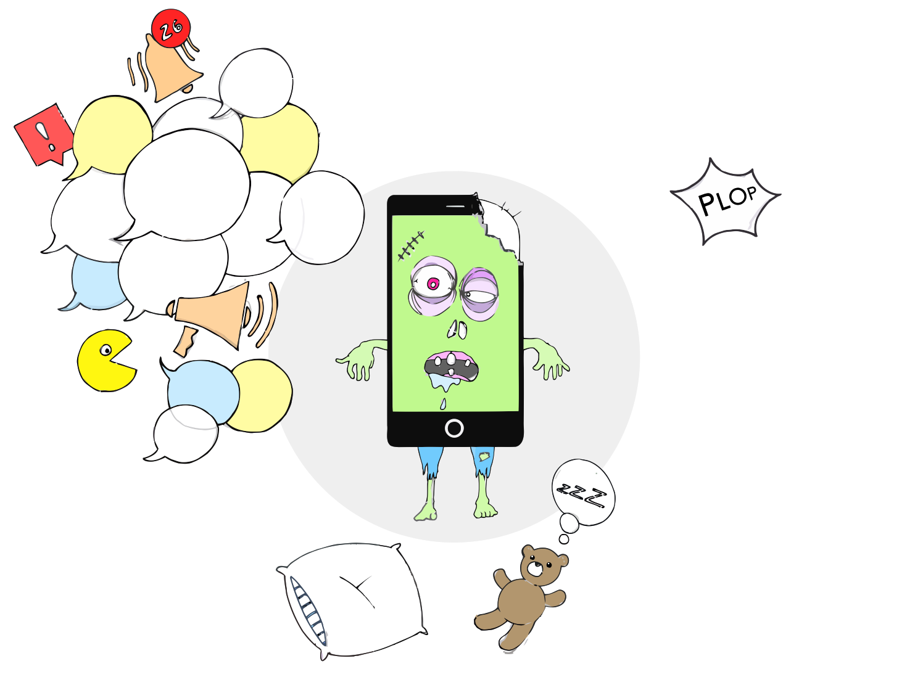
Herausforderung: Intensive Mediennutzung
Schwerpunkt „Mediennutzung“
  Welche Herausforderungen stellen sich, wenn man immer erreichbar ist?
Ständig mit anderen im Austausch zu stehen, strengt an.
Immer erreichbar zu sein, lenkt ab.
Ruhephasen müssen bewusst genommen werden.

Slide 12
Herausforderung: Intensive Mediennutzung
Schwerpunkt „Mediennutzung“
  Sammlung im Plenum
  Geistesblitze gesucht!
  Wie kannst du das Thema „Intensive Mediennutzung“ mit Kindern und Jugendlichen aufgreifen?
Immer erreichbar zu sein, hat für Kinder und Jugendliche viele Vorteile, stellt aber auch eine Herausforderung dar.

Slide 13
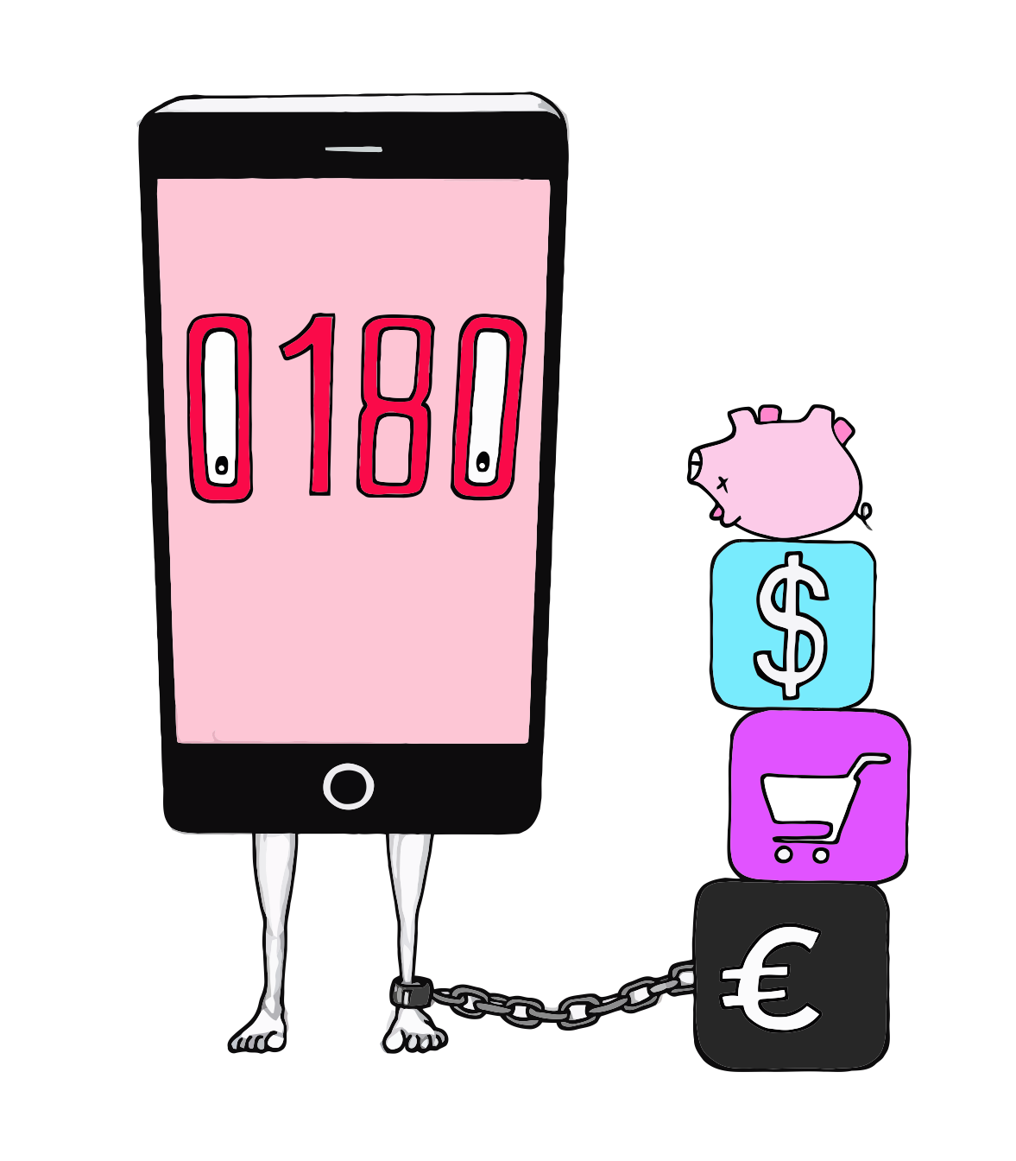
Herausforderung: Kostenfallen
Schwerpunkt „Mediennutzung“
  Wo lauern Kostenfallen?
  Wenn man …
  kostenpflichtige Nummern anruft (beispielsweise Servicenummern,
  Rückruf nach einem Lockanruf)
  kostenpflichtige Premium-SMS verschickt
  (unbewusst) Abos abschließt
  App-Käufe und In-App-Käufe tätigt
  … können ungewollt Kosten entstehen.
Videoclip
„Kostenfallen“

Slide 14


Herausforderung: Kostenfallen
Schwerpunkt „Mediennutzung“
  Lösungsstrategie
  Wie kann man Kostenfallen vermeiden?
  Bewusstsein für potenzielle Kostenfallen entwickeln
  Ungewollte (In-)App-Käufe technisch verhindern
  Drittanbietersperre einrichten
Angebote
sollten vor der Installation
geprüft werden.

Slide 15
Herausforderung: Kostenfallen
Schwerpunkt „Mediennutzung“
  Partnerarbeit
  Ran an die Smartphones!
  Findet euch zu zweit zusammen.
  Recherchiert zu folgenden Fragen:
  Wie könnt ihr eine Drittanbietersperre bei euren Mobilfunkanbietern einrichten?
  Wie könnt ihr App-Käufe und In-App-Käufe bei euren Mobiltelefonen einschränken?
  Überlegt euch, welche Ergebnisse ihr im Plenum präsentieren möchtet.

Slide 16
Herausforderung: Kostenfallen
Schwerpunkt „Mediennutzung“
  Präsentation im Plenum
  Was habt ihr herausgefunden?
  Wie könnt ihr eine Drittanbietersperre bei euren Mobilfunkanbietern einrichten?
  Wie könnt ihr App-Käufe und In-App-Käufe bei euren Mobiltelefonen einschränken?
Es gibt viele Schutzmöglichkeiten, um Kostenfallen zu vermeiden.

Slide 17
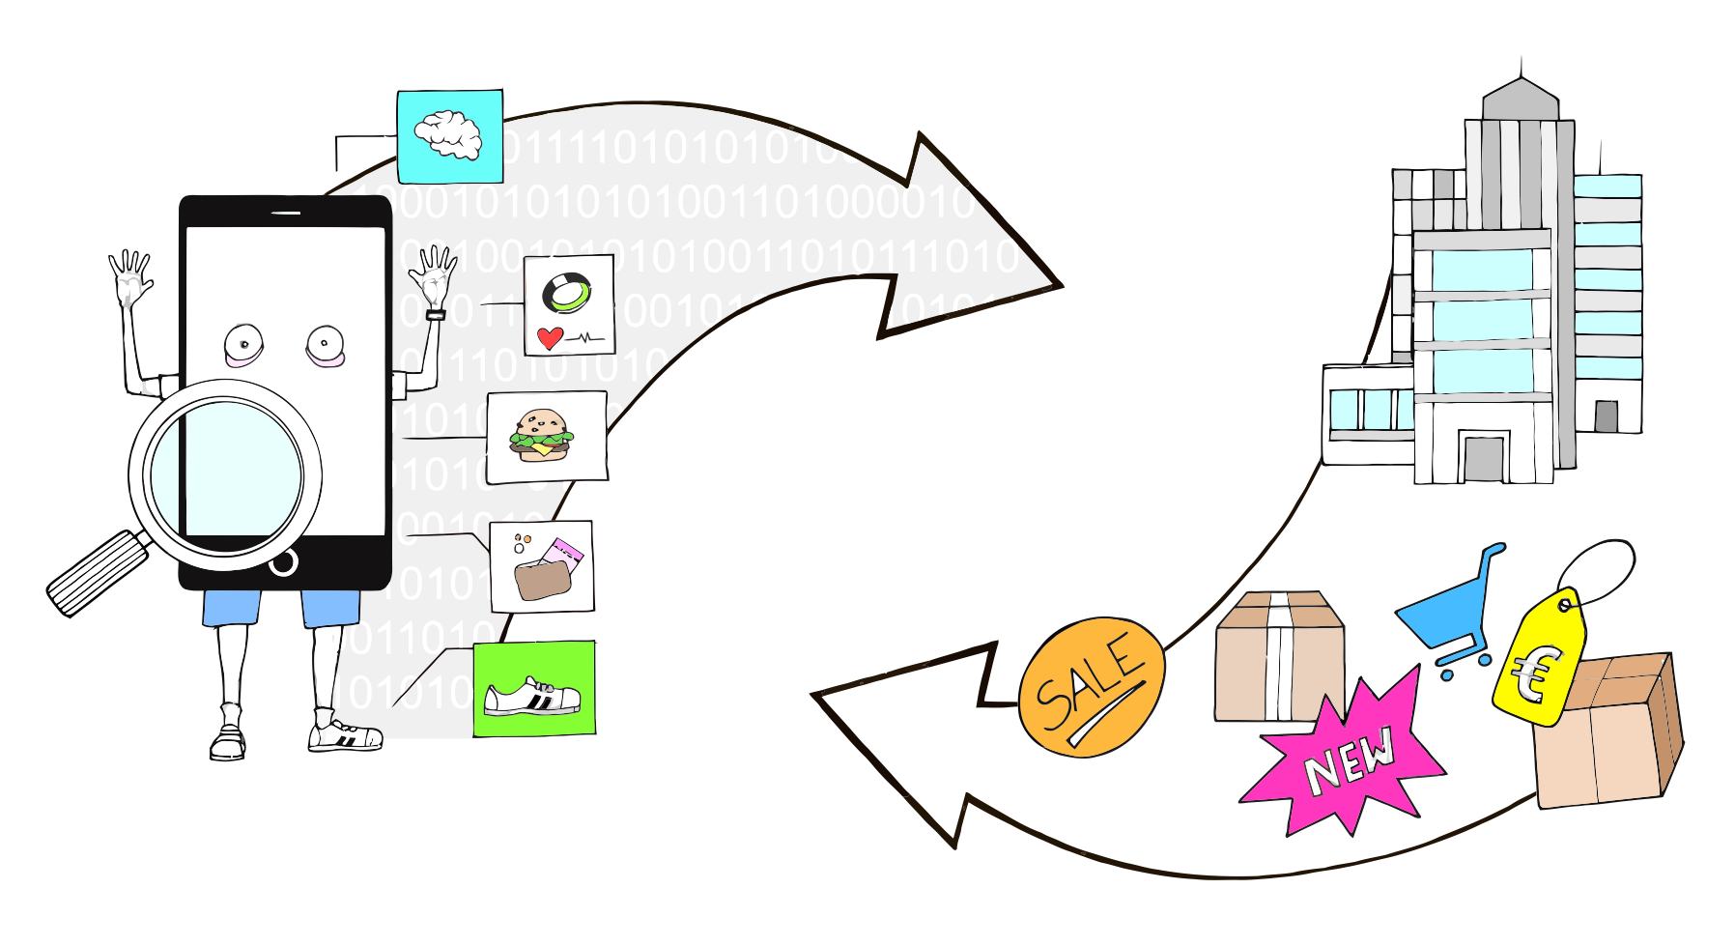
Herausforderung: Datenschutz
Schwerpunkt „Mediennutzung“
  Was passiert mit Nutzerdaten?
Videoclip
„Wenn die Verkäuferin eine App wäre“

Slide 18
Herausforderung: Datenschutz
Schwerpunkt „Mediennutzung“
  Lösungsstrategie
  Wie kann man seine Daten schützen?
  AGB prüfen
  Zugriffsrechte von Apps überprüfen und einschränken
  Datensparsame Apps nutzen
  Unnötige Apps löschen
  Sparsam mit eigenen Daten umgehen

Slide 19
Herausforderung: Datenschutz
Schwerpunkt „Mediennutzung“
  Gruppenarbeit
  Datenschutz bei Apps!
  Findet euch in Gruppen von maximal vier Personen zusammen.
  Eure Gruppe bekommt Arbeitsaufträge.
  Haltet die wesentlichen Ergebnisse schriftlich fest.

Slide 20
Herausforderung: Datenschutz
Schwerpunkt „Mediennutzung“
  Präsentation im Plenum
  Eure Ergebnisse!
  Was habt ihr zum Thema „Datenschutz bei der Nutzung von Apps“ herausgefunden?
Man sollte
bewusst und
sparsam mit den eigenen Daten umgehen!

Slide 21
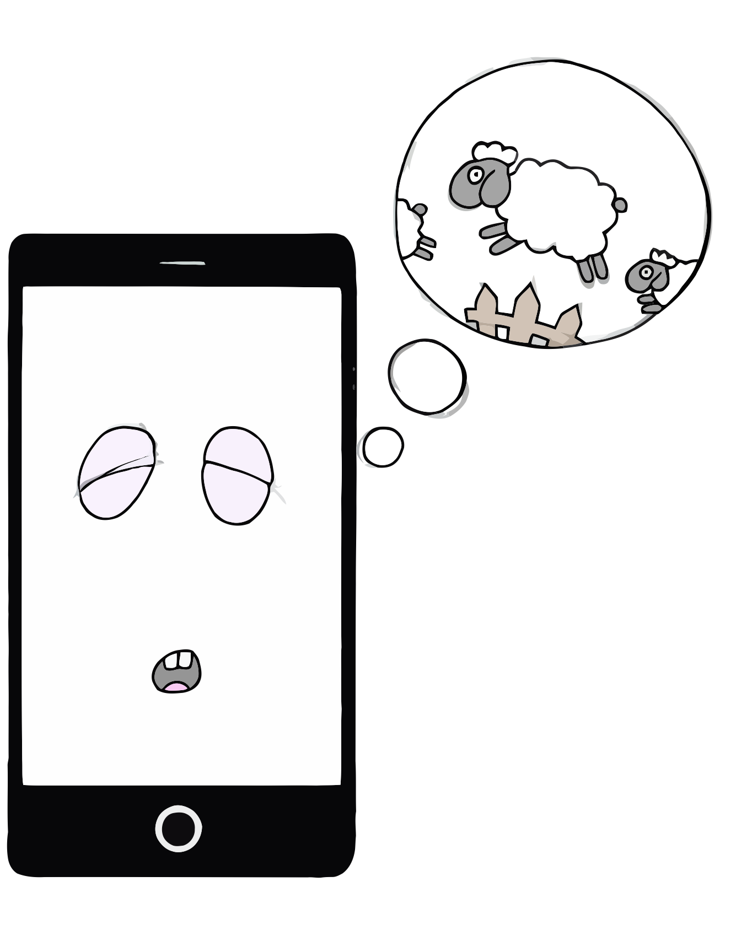

„Mobile Kommunikation“
Abschluss
Abschluss

Slide 22
Mobile Kommunikation
Abschluss
  Präsentation im Plenum
  Ein kurzer Blick zurück!
  Erinnert euch an euren #Hashtag oder Post, den ihr am Anfang zu folgenden Fragen formuliert habt:
  Wie kommunizieren Kinder und Jugendliche in Jugendgruppen miteinander?
  Welche Rolle nimmst du als Jugendleitung dazu ein?

Slide 23


Mobile Kommunikation
Abschluss
  Einzelarbeit
  Wie geht es weiter?
  Du erhältst drei Blätter. Auf jedem steht ein anderer Denkanreiz.
  Nimm dir einen Moment Zeit, um die Denkanreize durchzulesen:
  Dieses Thema greife ich in meiner Arbeit mit Kindern und
  Jugendlichen auf ...
  Diesen Vorsatz nehme ich mir mit …
  Das ist für mich offen geblieben …
  Deine Überlegungen zu den einzelnen Denkanreizen schreibst du auf
  das entsprechende Blatt, das anschließend für alle sichtbar im Raum aufgehängt wird.

Slide 24
Mobile Kommunikation
Abschluss
  Präsentation im Plenum
  Deine Ergebnisse!
  Welches Thema greife ich in meiner Arbeit mit
      Kindern und Jugendlichen auf?
  Welchen Vorsatz nehme ich mir mit?
  Was ist für mich offen geblieben?
Es ist wichtig,
bei Kindern und Jugendlichen einen reflektierten
Umgang mit
Medien zu fördern.

Slide 25
Mobile Kommunikation
Abschluss
  Sammlung im Plenum
  Geistesblitze gesucht!
  Was setzt du konkret in deiner Arbeit mit Kindern und Jugendlichen um?
?

Slide 26
Mobile Kommunikation
Abschluss
  Jugendleitungen
  sind wichtige Bezugspersonen
  für Kinder und Jugendliche
  und haben somit Vorbildfunktion.

Slide 27
Abschluss
Konzeption: Stiftung Medienpädagogik Bayern und JFF – Institut für Medienpädagogik in Forschung und Praxis
Autorin: Mareike Schemmerling (JFF – Institut für Medienpädagogik in Forschung und Praxis)
Redaktion: Jutta Baumann, Jutta Schirmacher, Katharina Schulz (Stiftung Medienpädagogik Bayern)
Layout/Grafik: Julian Opitz
München, 2017
Copyright: Stiftung Medienpädagogik Bayern
Alle Rechte vorbehalten. Gefördert durch das Bayerische Staatsministerium für Wirtschaft und Medien, Energie und Technologie.
Es wird darauf hingewiesen, dass alle Angaben trotz sorgfältiger Bearbeitung ohne Gewähr erfolgen und eine Haftung des Herausgebers und der
Autorinnen und Autoren ausgeschlossen ist.

